Slide 1
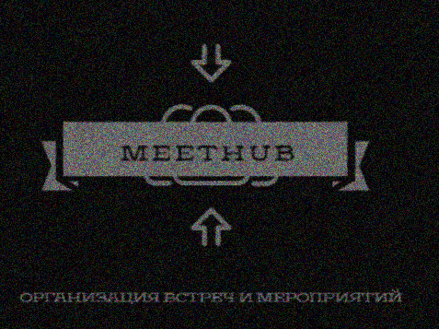
MeetHub
Болорболд Аригуун P3311, Боринский Игорь P3314, Галлямов Камиль P3310

Slide 2
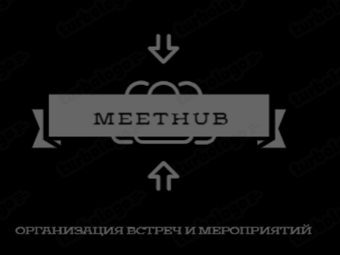
Платформа для организации мероприятий и встреч
Целевая аудитория
Проблемы, которые решает проект
Организаторы мероприятий
Люди, которые хотят посещать мероприятия (посетители)
Хоть это две группы целевой аудитории, но каждый пользователь имеет возможность создавать мероприятия и регистрироваться на них.
Организаторам мероприятий тяжело определять, сколько людей ожидается на мероприятии, сложно находить участников, могут быть проблемы с организацией мероприятия
Людям тяжело или долго находить мероприятия и регистрироваться на них
На данный момент организаторам и посетителям приходится использовать совершенно разные инструменты (отдельные формы, мессенджеры и тому подобное). Мы же предлагаем специальную платформу, которая будет позволять делать всё это удобно и быстро.

Slide 3
User Story
Организаторы
Посетители
Как организатор, я хочу, чтобы была возможность создавать мероприятия, указывая название, описание, дату, время, место, допустимое количество, участников, категорию.
Как организатор, я хочу, чтобы была возможность редактировать данные в мероприятии.
Как посетитель, я хочу, чтобы была возможность смотреть данные о мероприятии, соответствующем указанным критериям.
Как посетитель, я хочу, чтобы была возможность регистрироваться на конкретное мероприятие, которое заинтересовало.
Как посетитель, я хочу, чтобы была возможность напоминания о мероприятии за указанное время до него.

Slide 4
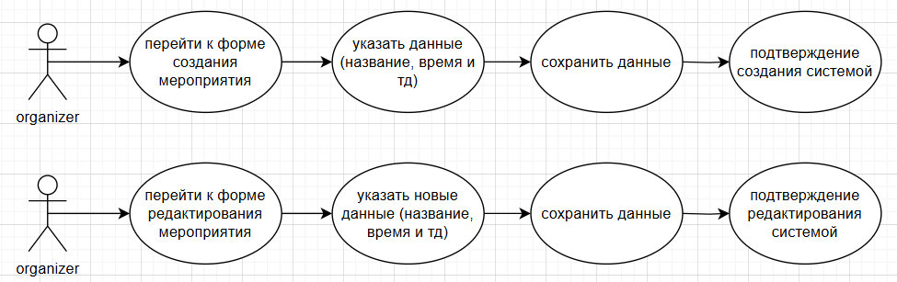
Пользовательские сценарии организатора

Slide 5
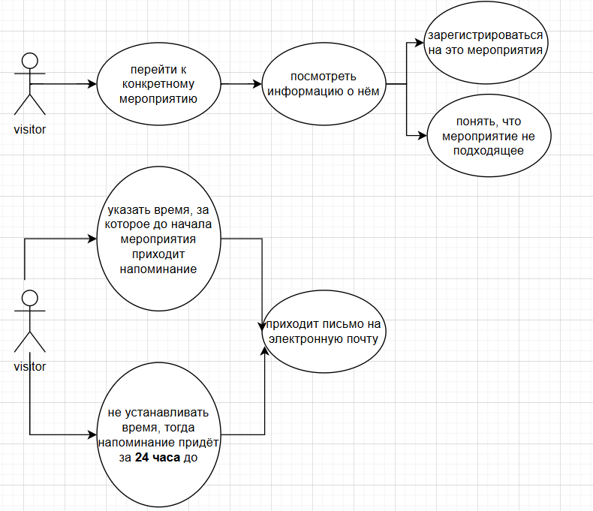
Пользовательские сценарии посетителя

